Slide 1
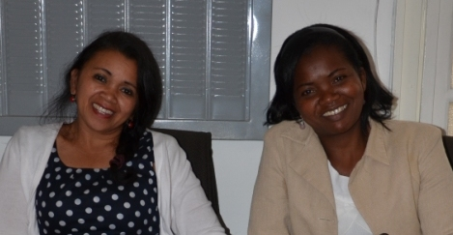
Pré-conférence IFLA 2016 Section « Management et Marketing »
Toronto – Canada 10 et 11 août 2016
Reyna JOSVAH-RABIAZA
& Julisse RAFARAMILANTO
Comité pour la Sauvegarde de l’Intégrité
MADAGASCAR

Slide 2
Le leadership dans la gestion d’une unité documentaire : pour une transformation et une reconnaissance du métier des professionnels de l’information documentaire à Madagascar

Slide 3
Plan de la présentation
Introduction: contexte et justificatif du choix de la théorie de changement
II. Résultats de l’analyse de l’existant : problème de reconnaissance du métier
III. Promotion du leadership transformationnel dans le service documentaire

Slide 4
Contexte et justificatif du choix
de la théorie de changement
Administrativement, poste existant mais rôles et missions méconnus,
Face à l’essor des NTIC, métier des professionnels des bibliothèques et de l’information documentaire effacé et/ou substitué par d’autres fonctions telle que la Communication, le système d’information

Slide 5
Leadership et Transformation
Nécessité d’un fort changement et de transformation de comportement au niveau du Personnel du service documentaire,
Personnel très motivé pour le changement,
Importance de revaloriser le métier face à la promotion des principes de la Bonne gouvernance dont la transparence à travers l’accès à l’information, le droit à l’information et au savoir.

Slide 6
II. Analyse de l’existant : problème de reconnaissance du métier
Rôles et missions des Services de documentation : méconnus
Tendance à parler d’Archivage, stockage
Risque d’être substituée par la communication, le site internet, voire la voie des médias/Presse
Si apport ou contribution dans l’amélioration du service, Agent affecté ailleurs

Slide 7
Rattachement du responsable de documentation : incompris
Rattachement éparpillé, un peu confus,
Local inapproprié dans le sous-sol (au moins pour 2 ministères publics malgaches),
Local partagé avec d’autres services (souvent celui de la communication),
Local utilisé conjointement en salle de réunion,
Personnel travaillant seul, effectif insuffisant,
Personnel ne disposant pas d’ordinateur, donc pas d’internet,
Fonds documentaire pour certains pas encore informatisé

Slide 8
Rattachement du responsable de la documentation au sein des ministères publics : | Nombre
Secrétariat Général | 1
Cabinet du Ministère | 1
Direction Générale | 2
Direction Communication et/ou Information | 5
Direction des Bibliothèques (ou Documentation) | 1
Autres (Direction Ressources Humaines, Etudes) | 4
Pas identifié | 2

Slide 9
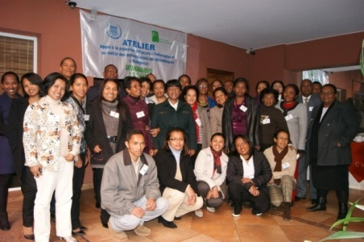
Constat : Approche genre dans le métier de documentalistes et de bibliothécaires

Slide 10
Constat : Attitude de travailler en « back office »
Insuffisance d’être techniciens, de connaître les côtés techniques du travail,
Attitude de travailler dans l’ombre,
Professionnels considérés comme « gardiens des livres »,
Parfois poste d’affectation disciplinaire

Slide 11
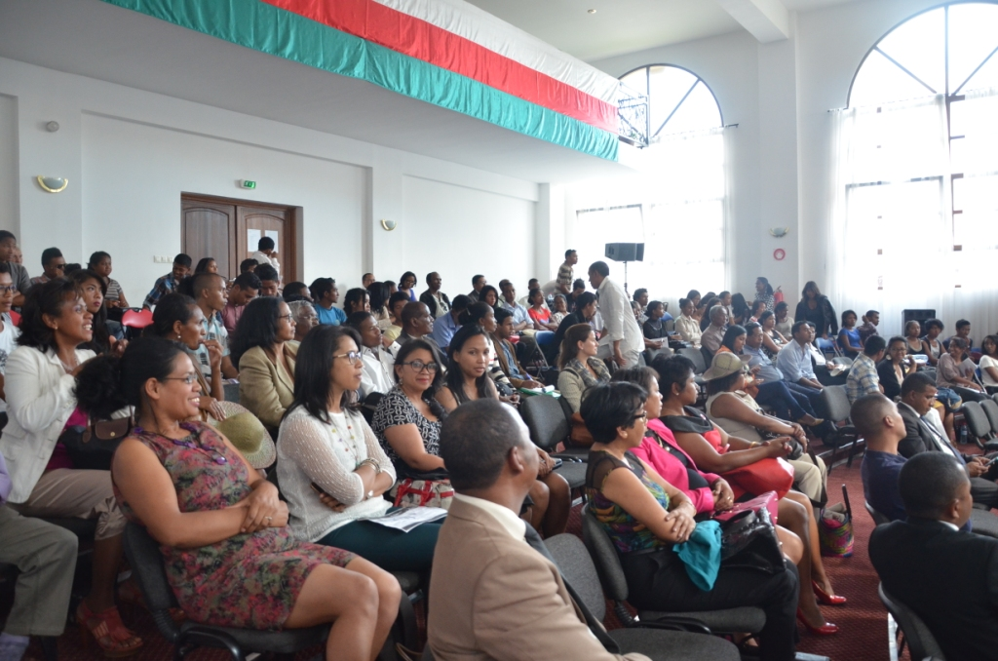
Pourquoi les filles sont brillantes et visibles durant leurs études en milieu scolaire?
Mais presque effacées, dans l’ombre et restent souvent de simple techniciennes une fois dans le milieu professionnel ?

Slide 12
III. Promotion du leadership transformationnel dans le service documentaire
D’où :
Nécessité de contribuer et d’apporter du changement au niveau des Professionnels des services documentaires
Appropriation d’une nouvelle attitude, d’un nouveau comportement, => transformation, changement, nouvelle vision, nouveau départ

Slide 13
Concept de leadership
Définitions, nature, caractéristiques :
Capacité de savoir mener une équipe,
Capacité d’orienter et de mobiliser durablement un groupe d’individus vers l’accomplissement de buts précis
Faculté de se connaitre soi même, d’avoir une vision qui est bien partagée, de construire un état de confiance entre collègues, et de prendre des mesures efficaces tendant à faire prendre conscience de son propre potentiel de leadership.

Slide 14
Nouvelle attitude : Adopter le Leadersphip transformationnel
Créé dans les années 80.
Caractérisé par la place accordée au développement personnel et professionnel des employés,
Capacité du leader à insuffler l’engagement personnel et professionnel nécessaire à l’atteinte de la satisfaction de ses besoins supérieurs d’estime de soi et de réalisation de soi,
Source d'inspiration, de motivation, et de relations humaines
Notes:
celui qui est une source d'inspiration, de motivation, et de relations humaines.
Hypothèse :
Suivre une personne qui les inspire et qui leur donne une vision claire et convaincante,
Agir avec un dévouement et une loyauté incontestables.

Slide 15
Objectif du changement
«Transformer» le Professionnel en leader
Ouvrer de façon autonome au plein épanouissement de son propre potentiel et à la (re)dynamisation de lui-même et/ou de sa prochaine équipe de travail,
Transformer et (faire) changer d’attitude le Professionnel : le Changer d’attitude non seulement pour un charisme personnel, mais pour mieux être visible dans ses actions, performances et résultats,
Faire avancer son projet en injectant l'enthousiasme et de l'énergie autour de lui

Slide 16
Composantes de la théorie
Charisme : engagement, respect, admiration, confiance
Inspiration : sens aux missions, vision accessible et partagée, goût des défis, source de motivation,
Considération : Respect des individualités, équitabilité, accomplissement de soi,
Stimulation intellectuelle : Innovation, encouragement à la participation, créativité

Slide 17
Attentes, résultats, impacts
Nouveau départ pour le Professionnel et pour son service,
Nouveau regard et nouvelle considération,
Motivation à aller de l’avant,
Assurance et confiance en soi,
Revalorisation, reconnaissance,
Place au changement, place aux émotions,
Source d’engagement,
Source de succès

Slide 18
Conclusion
Faire tenir compte des besoins du Professionnels de l’infos-doc et chercher à les développer,
Se faire valoriser à travers ce comportement de nouveau leader transformé vis-à-vis de son responsable hiérarchique direct et de ses collaborateurs,
Inciter ce responsable hiérarchique à accentuer les sentiments d’efficacité et d’appartenance de son employé dont le responsable de documentation, à tel point qu’ils placent tous les intérêts du groupe, ceux de l’organisation, au-delà de leurs propres intérêts.
Notes:
On se met un peu à la place de ces derniers qui attendent aussi des professionnels un tel changement, de bons résultats concrets, de la performance afin de s’engager à tenir compte enfin et à faire part de leurs préoccupations majeures : reconnaissance, valorisation, équipement...

Slide 19
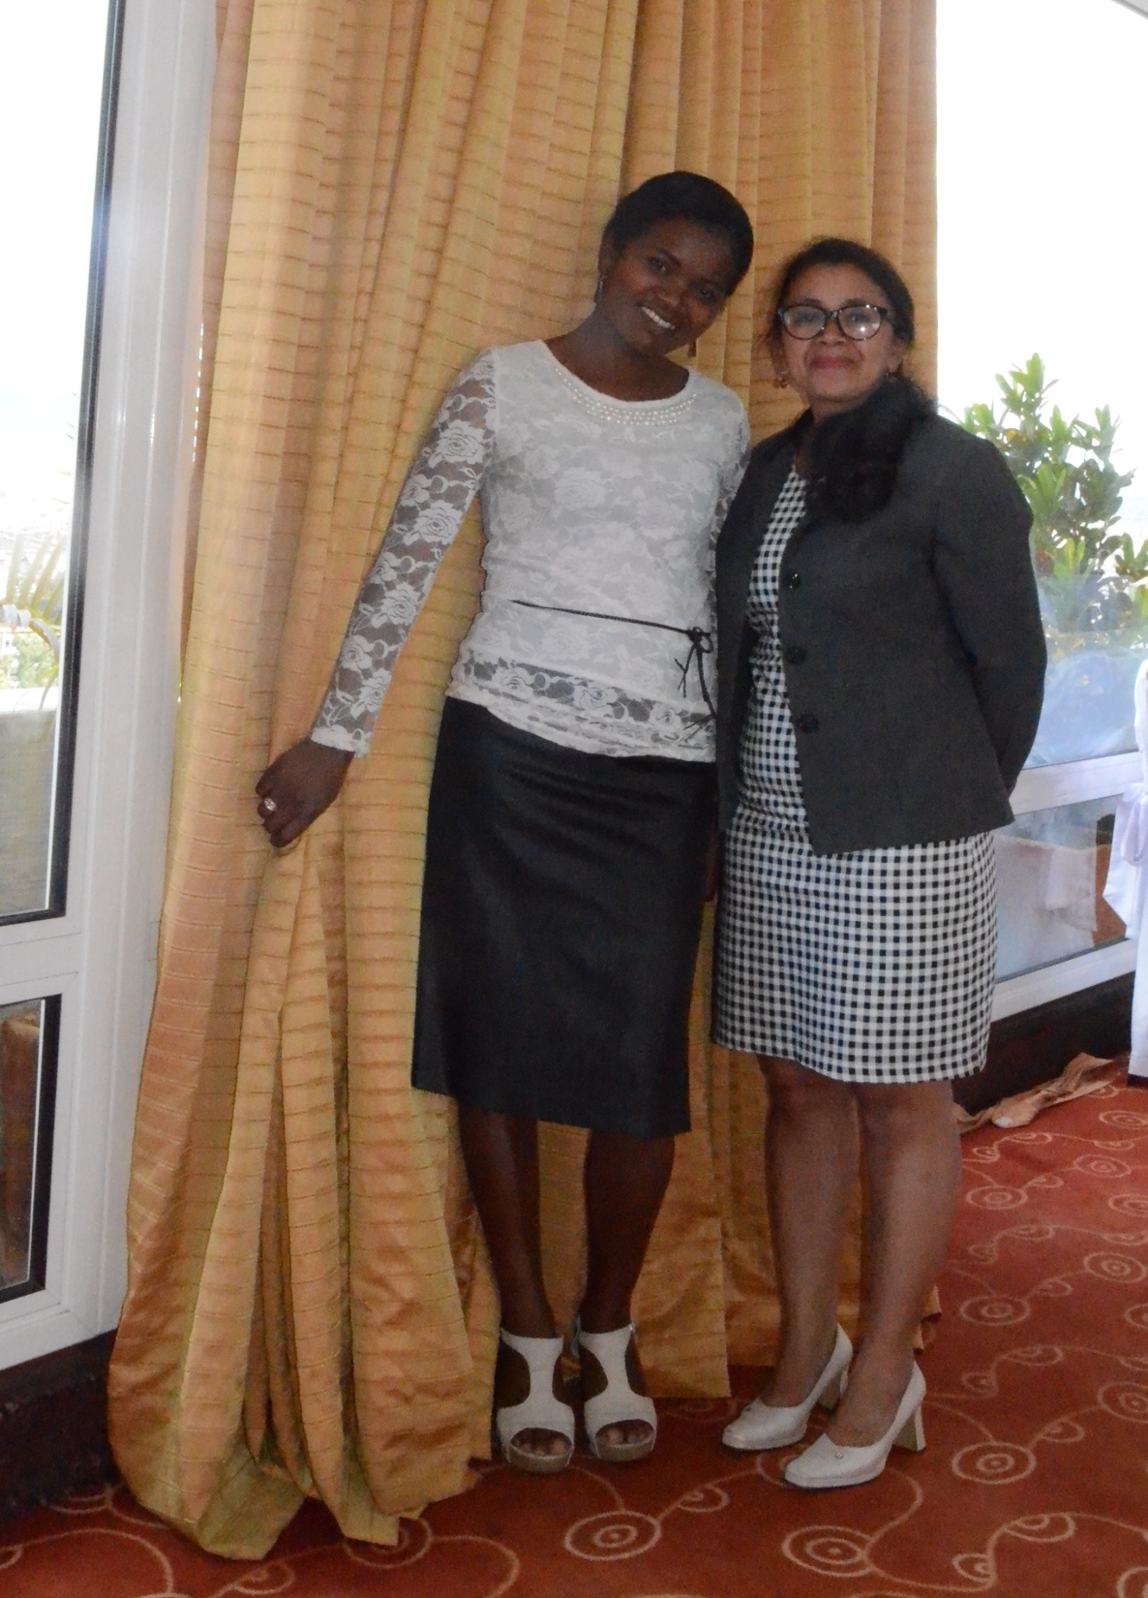
Merci de votre attention

